Slide 1



@SHEPLUSPLUSMX
INTRODUCCIÓN A LA
INTELIGENCIA ARTIFICIAL
Presentado por:
MARÍA SOTO

Slide 2




¿CÓMO TRABAJAREMOS?
  COMUNIDAD SHE++ MX
3. PRACTIQUEMOS
2. LA CIENCIA DE LA IA
4. DESPEDIDA

Slide 3


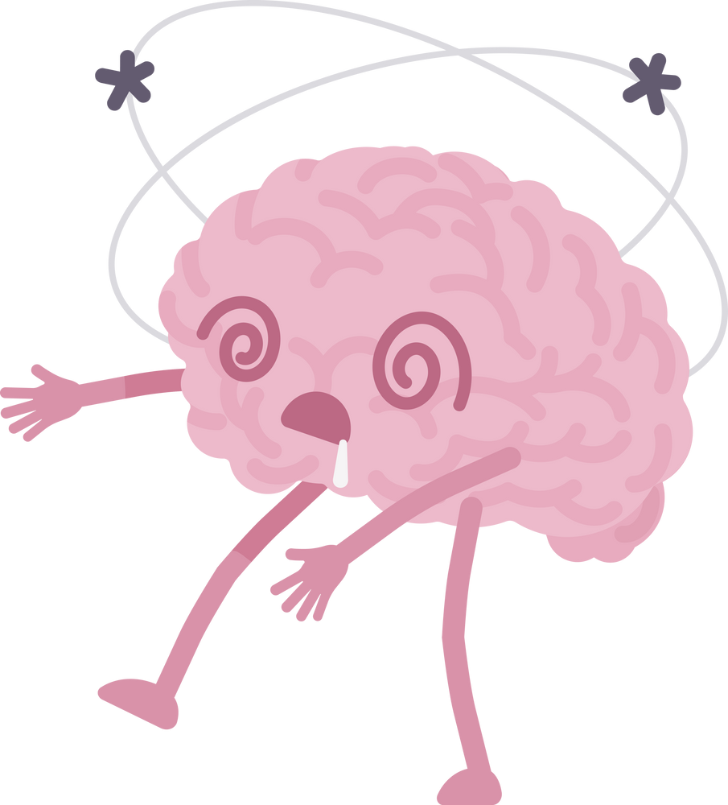
¿QUÉ ES LA IA?
HAGAMOS LLUVIA DE IDEAS
La IA permite a las máquinas pensar y tomar decisiones sin ser programadas para cada caso.
Simulación de inteligencia humana en máquinas.
Sistemas capaces de realizar tareas como reconocimiento de patrones, toma de decisiones y procesamiento del lenguaje.

Slide 4
¿QUÉ ES LA IA?
¿Cómo diferenciar una IA de algo que no lo es?
✅ Aprende y mejora con el tiempo (TikTok).
✅ Toma decisiones basadas en datos (Google Maps).
✅ Genera contenido nuevo (IAs Generativas).
✅ Interactúa con el mundo (reconocimiento facial).
❌ Una calculadora (solo sigue reglas).
❌ Un filtro de Instagram (aplica un efecto, pero no aprende ni toma decisiones).
❌ Un semáforo programado (sigue una rutina fija).

Slide 5
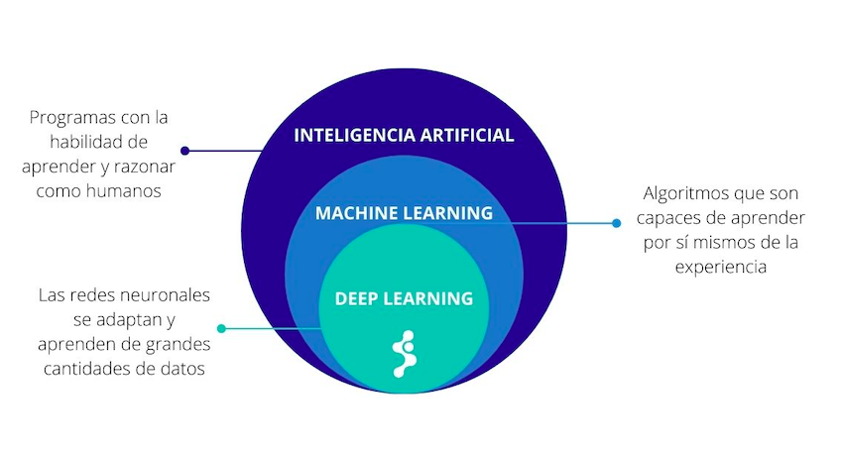
LA CIENCIA DE LA IA
¿CÓMO APRENDEN LAS MÁQUINAS?
  Machine Learning permite que las máquinas aprendan a partir de datos y hacer predicciones sin ser programada manualmente para cada tarea.
  El aprendizaje máquina puede ser supervisado o no supervisado. Utiliza algoritmos y modelos estadísticos.

Slide 6
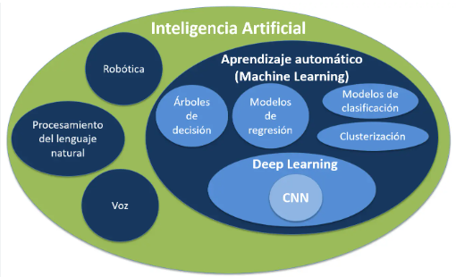
LA CIENCIA DE LA IA
¿CÓMO APRENDEN LAS MÁQUINAS?

Slide 7

MACHINE LEARNING
Aprendizaje Supervisado
Aprendizaje No Supervisado
💡 Ejemplo:
  Reconocimiento de spam en correos electrónicos → Se entrena un modelo con ejemplos de spam y correos normales.
  Diagnóstico médico → Un modelo aprende a diferenciar imágenes de rayos X normales vs. con neumonía.
💡 Ejemplo:
  Spotify agrupa usuarios con gustos similares para recomendar música.
  Google Noticias agrupa noticias relacionadas automáticamente.

Slide 8
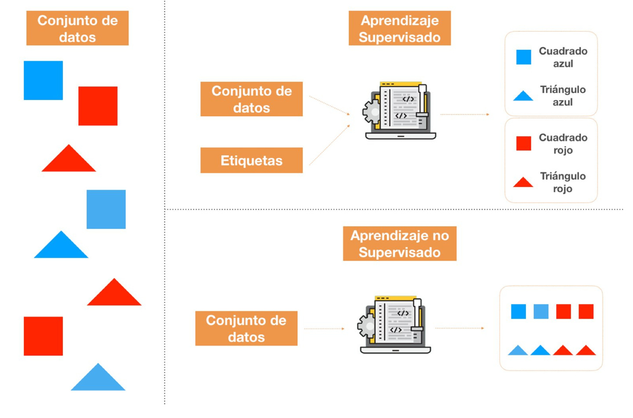
MACHINE LEARNING

Slide 9
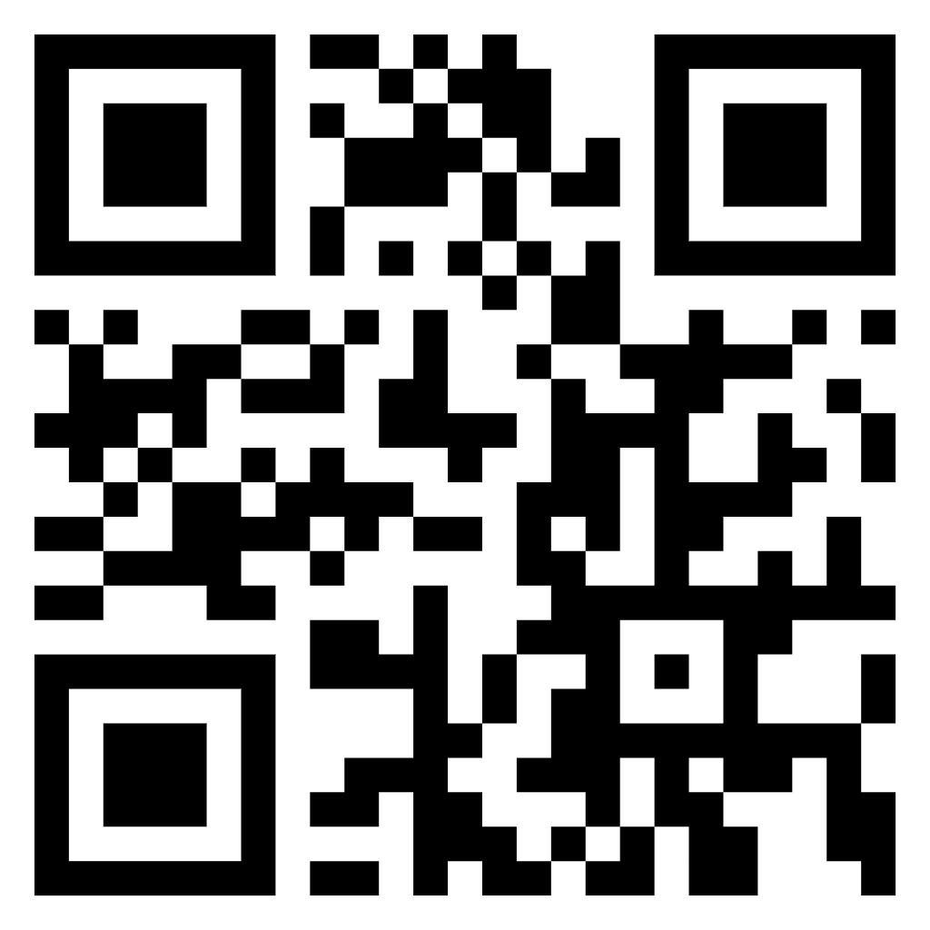
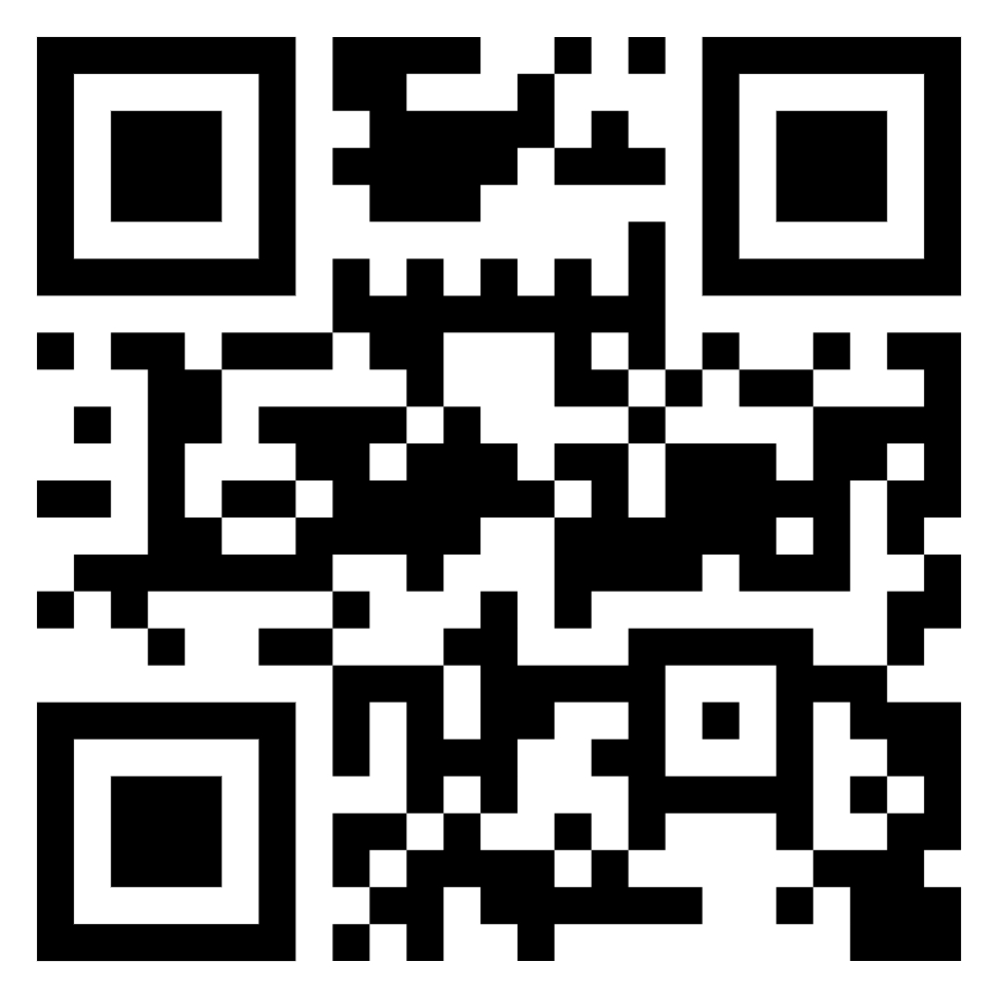
PRACTIQUEMOS
Teachable Machine
Quick, draw!
Clustering visualizer

Slide 10
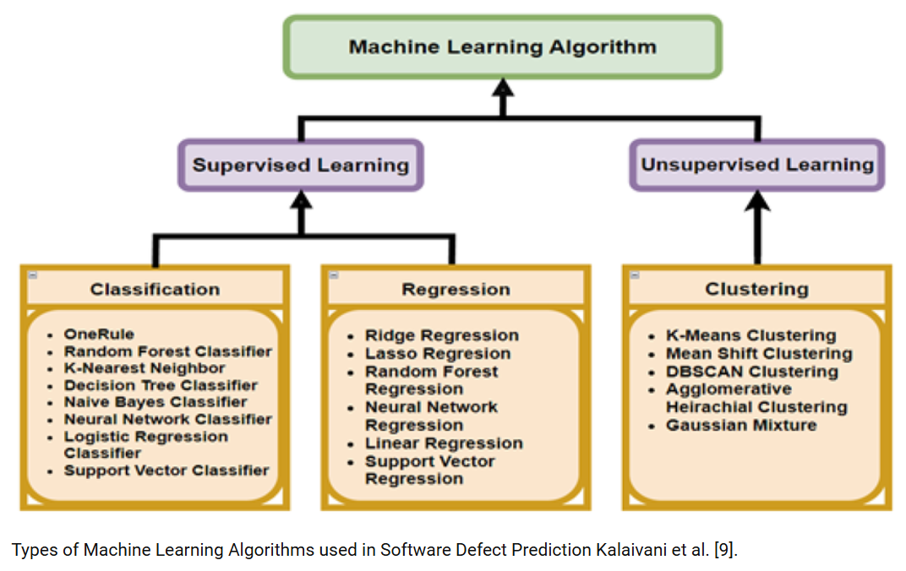
PRACTIQUEMOS

Slide 11
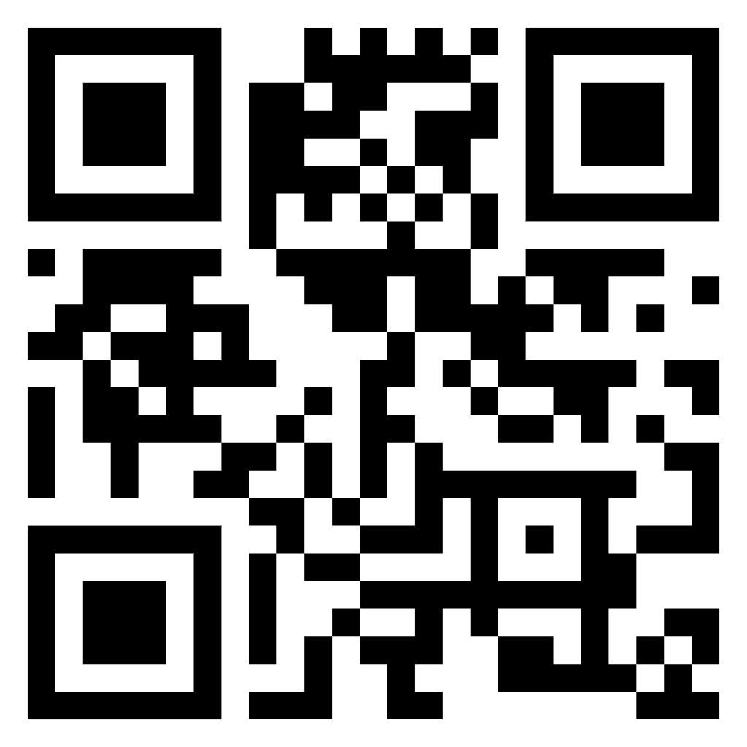
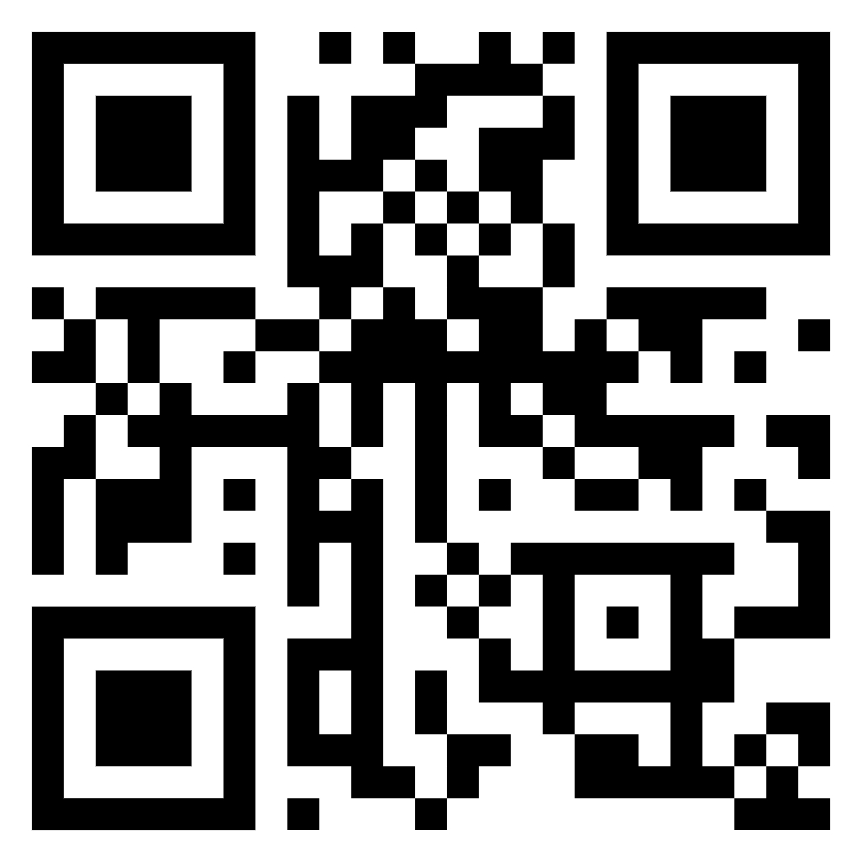
ALGUNAS APPS
Nerd AI
SkinVision
PROBEMOS MÁS IAs

Slide 12

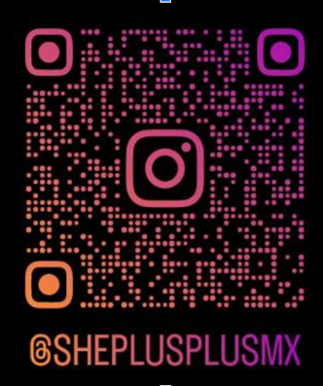
MUCHAS
GRACIAS

